Slide 1
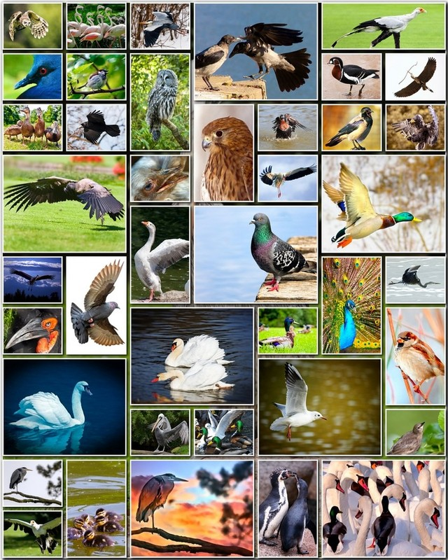
8. LAJIUTUMINEN

Slide 2
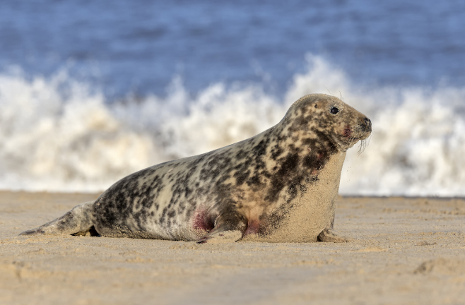
Biologinen lajimääritelmä
Biologisen lajimääritelmän mukaan yksilöt, jotka lisääntyvät keskenään ja saavat lisääntymiskykyisiä jälkeläisiä, kuuluvat samaan lajiin.
Määritelmä on ongelmallinen suvuttomasti lisääntyvien lajien kannalta.
Halli.

Slide 3
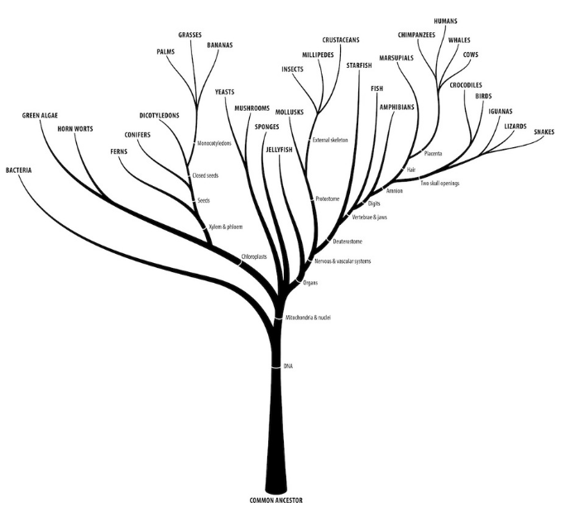
Fylogeneettinen lajimääritelmä
fylogeneettisen lajimääritelmän mukaan samaan lajiin kuuluvat yksilöt muodostavat yhden yhtenäisen sukupuun haaran
  → geenivirtaa: yksilöt siirtyvät populaatiosta toiseen ja alleelit sekoittuvat eikä mikään yksittäinen populaatio pääse kehittymään omaksi lajikseen

Slide 4
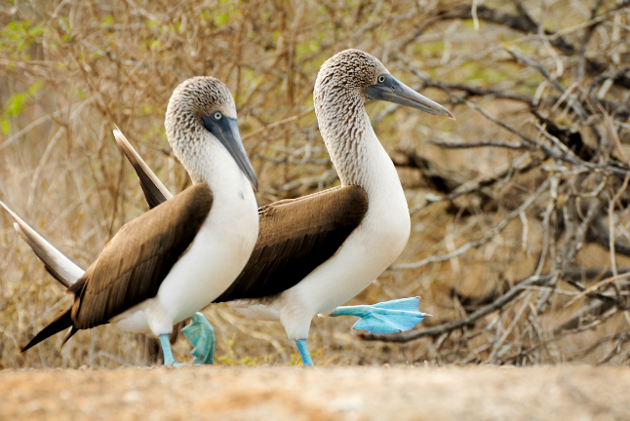
Lisääntymisesteet
Kun populaatioiden välille tulee lisääntymiseste, populaatioiden välinen geenivirta estyy. Tämä voi johtaa lajiutumiseen.
Lisääntymisesteet ovat eliön ominaisuuksia, jotka estävät lajien risteytymisen keskenään tai heikentävät lajiristeymien selviämistä.

Slide 5
Lisääntymisesteet
Lisääntymisesteet ovat osoitus lajiutumisesta.
Maantieteellinen isolaatio on lisääntymiseste, joka johtuu populaatioiden maantieteellisestä eristäytymisestä.
Myös samalla alueella olevien populaatioiden välille voi syntyä lisääntymisesteitä.

Slide 6
Mikroevoluutio on evoluution perusaskel
muuntelu
mutaatiot
rekombinaatio
perinnöllisyys
sukulaiset muistuttavat enemmän toisiaan kuin muita populaation jäseniä
populaatiossa on erilaisia alleeleja
luonnonvalinta
ympäristöolosuhteisiin parhaiten sopeutuneet yksilöt saavat enemmän lisääntymiskykyisiä jälkeläisiä kuin huonommin sopeutuvat yksilöt
populaation alleelien lukusuhteet muuttuvat
= MIKROEVOLUUTIO

Slide 7
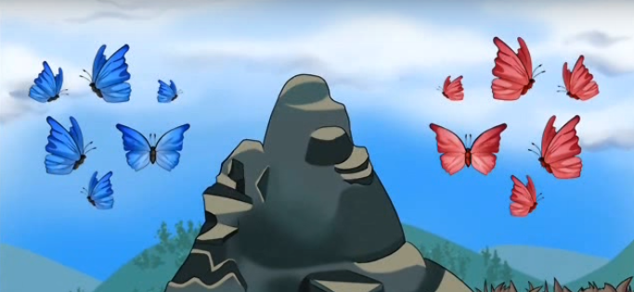
Allopatrinen lajiutuminen
Maantieteellisen isolaation (esim. vuorenpoimutus, maanvyöry, merenpinnan muutos) seurauksena tapahtuvaa lajiutumista kutsutaan allopatriseksi lajiutumiseksi.
KIRJAN VIDEO

Slide 8
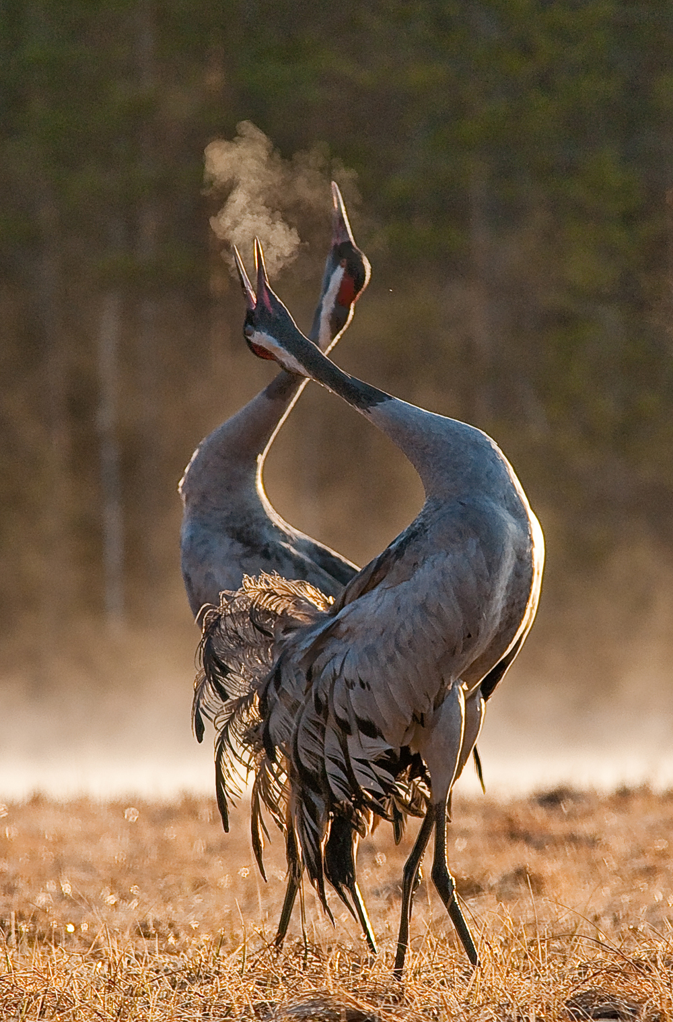
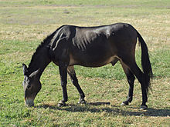
Lisääntymiseste
https://upload.wikimedia.org/wikipedia/commons/thumb/0/07/Mulo_20110718_2.jpg/220px-Mulo_20110718_2.jpg
http://www.luonnossa.org/Valokuvauskilpailu/Parhaat_kuvat_2010/aamunylistyspekkakokko_lapp.jpg

Slide 9
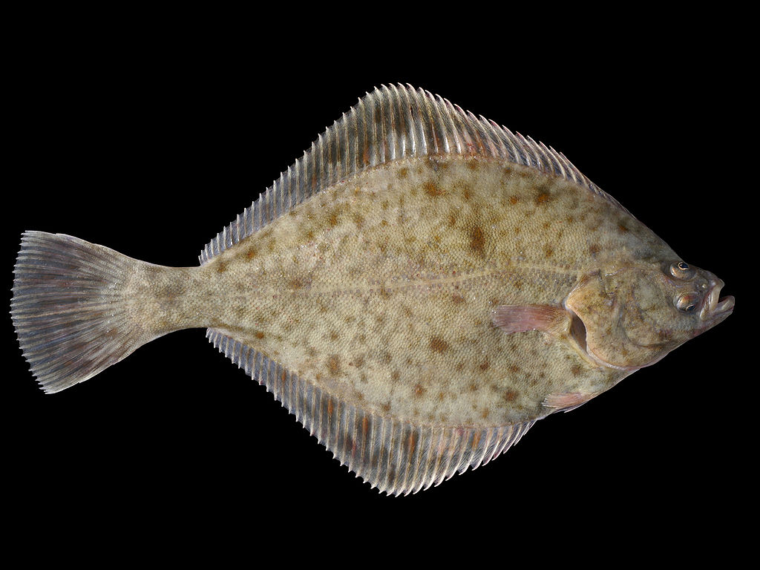
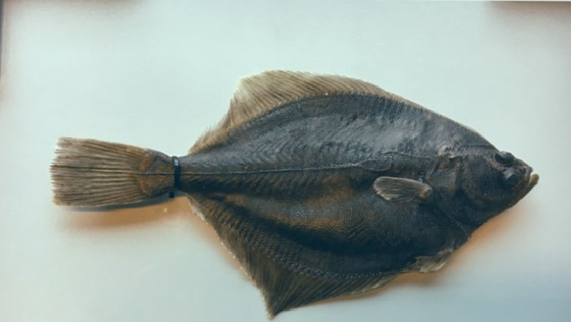
Esimerkki: Itämeren kaksi kampelaa
Platichthys flesus, eteläisellä Itämerellä elävä kampela.
Platichthys solemdali, vähäsuolaisilla alueilla elävä itämerenkampela.
Näiden kampelalajien lajiutumisen oletetaan tapahtuneen viimeisen muutaman tuhannen vuoden aikana. Helsingin yliopiston tutkijat tunnistivat ja nimesivät sen vuonna 2018. Se on Itämeren ainoa endeeminen kalalaji. Ne voidaan erottaa toisistaan vain joko tutkimalla geenejä tai niiden munien ja siittiösolujen perusteella. Lajit eivät risteydy, sillä kampela kutee avomerellä kelluvaa mätiä, mutta itämerenkampela kutee rannikon läheisyydessä pohjaan painuvaa mätiä.

Slide 10
Makroevoluutio on uusien lajien kehittymistä
muuntelu
mutaatiot
rekombinaatio
perinnöllisyys
sukulaiset muistuttavat enemmän toisiaan kuin muita populaation jäseniä
populaatiossa on erilaisia alleeleja
lisääntymiseste, isolaatio
muodostuu uusi populaatio
populaatioiden välinen geenivirta katkeaa
uusiin ympäristöolosuhteisiin parhaiten sopeutuneet yksilöt saavat enemmän lisääntymiskykyisiä jälkeläisiä kuin huonommin sopeutuvat yksilöt
luonnonvalinta
uuden populaation alleelien lukusuhteet muuttuvat
populaatiot kehittyvät eri suuntiin
useita sukupolvia: uusi laji
= MAKROEVOLUUTIO
= LAJIUTUMINEN

Slide 11
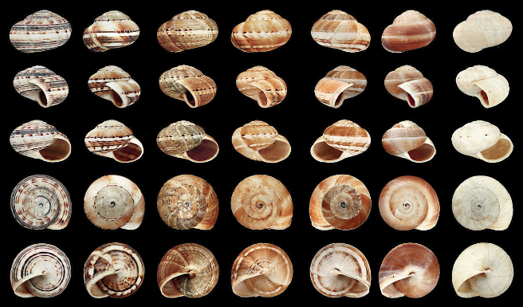
Sympatrinen lajiutuminen
sympatrinen lajiutuminen tapahtuu samalla alueella ilman maantieteellistä isolaatiota
  populaatioiden ekologiset lokerot muuttuvat ja ajan myötä kehittyy lisääntymisesteitä
  voi olla myös äkillistä
  mutaatiot edistävät
polyploidia: kasveilla kromosomisto voi moninkertaistua, joka johtaa nopeaan lajiutumiseen
  eläimillä johtaa alkion kehityksen keskeytymiseen
Nopeimmillaan lajiutuminen voi alkaa vain yhden geenin mutaatiosta. Kotiloilla mutaatio yhdessä geenissä voi saada kuoren kiertymään vastapäivään.

Slide 12
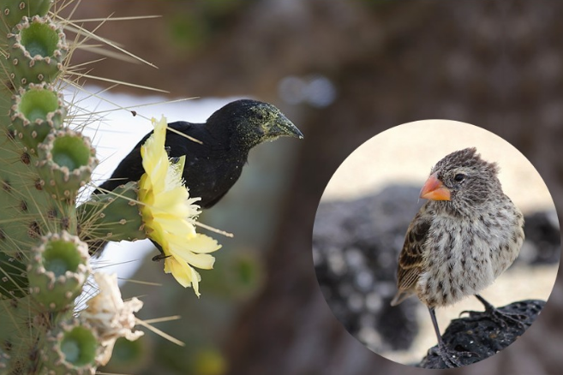
Sopeutumislevittäytyminen
sopeutumislevittäytymisessä uusia kehityslinjoja tai lajeja syntyy yhdestä kantamuodosta
tätä edeltää usein ympäristönmuutos tai levittäytyminen uusille elinalueille
avainsopeuma = evolutiivinen innovaatio, joka on johtanut uusien resurssien käyttöön
  munan kehittyminen (lisääntyminen siirtyi kokonaan kuivalle maalle)
  linnuilla lentokyvyn kehittyminen
Darwininsirkut https://www.youtube.com/watch?v=s64Y8sVYfFY ja https://www.britannica.com/video/21998/species-finches-Galapagos-each-other-beak-structure

Slide 13
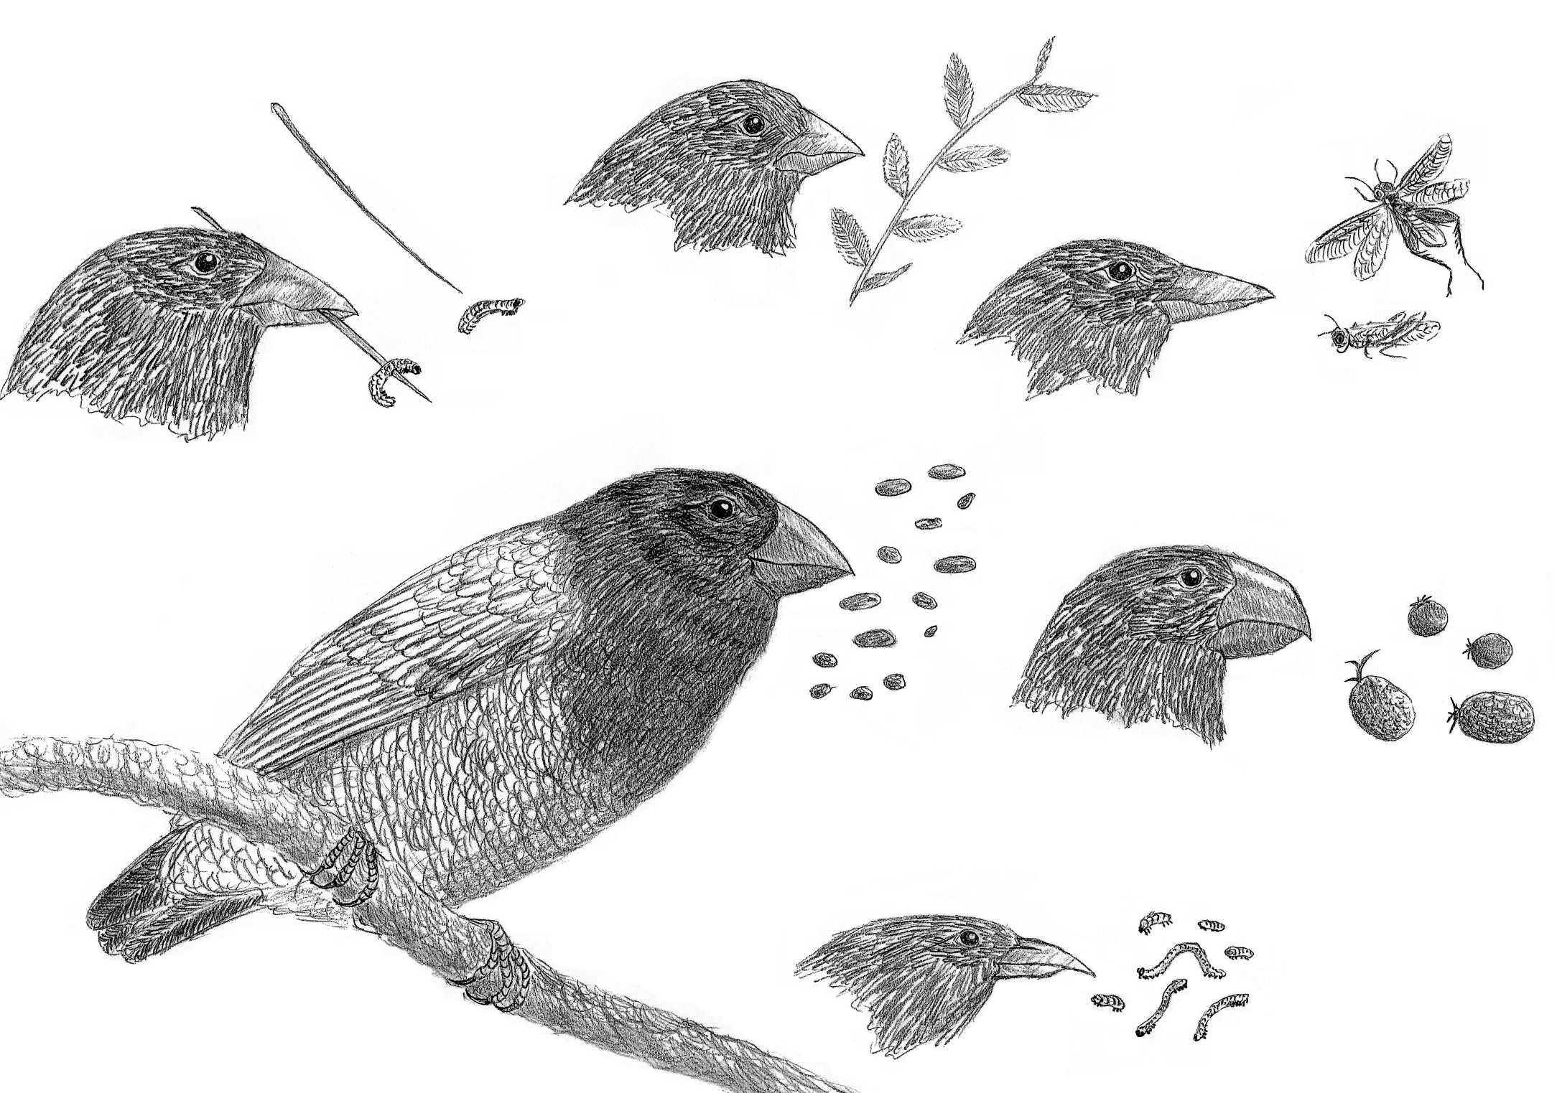
Mikro- ja makroevoluutio
mikroevoluutio = saman lajin populaatioille kehittyy geneettisiä eroja olosuhteiden eroavaisuuksien takia
makroevoluutio = populaatioiden välille kehittyy lisääntymiseste eli geenivirta katkeaa → johtaa lajiutumiseen

Slide 14
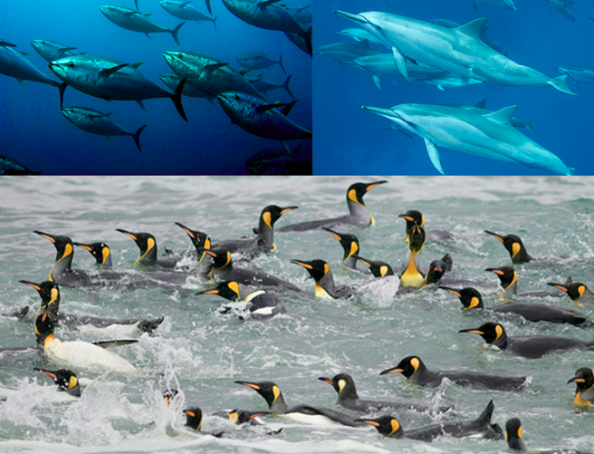
Konvergenttinen evoluutio
Konvergenttisessa evoluutiossa eliölajit voivat kehittyä rakenteeltaan ja toimintaan toisiaan muistuttaviksi, vaikka niillä ei ole samaa kantamuotoa.
Tonnikala, delfiini ja pingviini – mitä yhteistä?

Slide 15
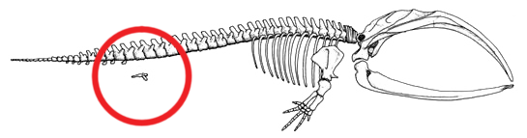
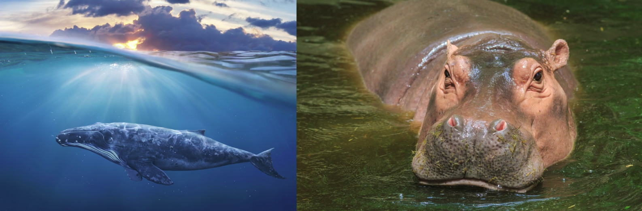
Divergenttinen evoluutio
divergenttisessä evoluutiossa osapopulaatiot kehittyvät isolaation seuraksena geneettisesti erilaisiksi
valaat ja virtahevot on läheisimpiä sukulaisia

Slide 16
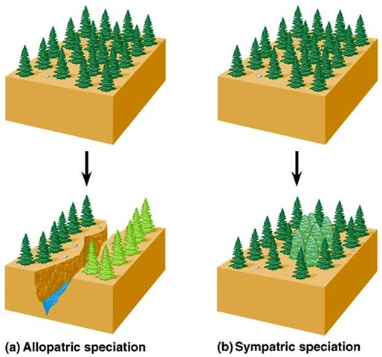
Allopatrinen ja sympatrinen lajiutuminen
molemmissa ideana, että populaatio kehittyy geneettisesti eri suuntiin ja niiden välille muodostuu lisääntymisesteitä -> uusi laji
allopatrinen lajiutuminen tarkoittaa maantieteellisen esteen aiheuttamaa lajiutumista
  ympäristömuutokset ja mannerliikunnot
  esim. maankohoaminen eristänyt saimaannorpan Itämeren lajeista
sympatrisessa lajiutumisessa populaation yksilöt kehittyvät erilaisiksi, vaikka elävät samalla alueella
  mutaation seurauksena esim. sopeutuvat käyttämään eri ekolokeroa
  kasvien kromosomistomuutokset
Kumpi on kumpi?

Slide 17
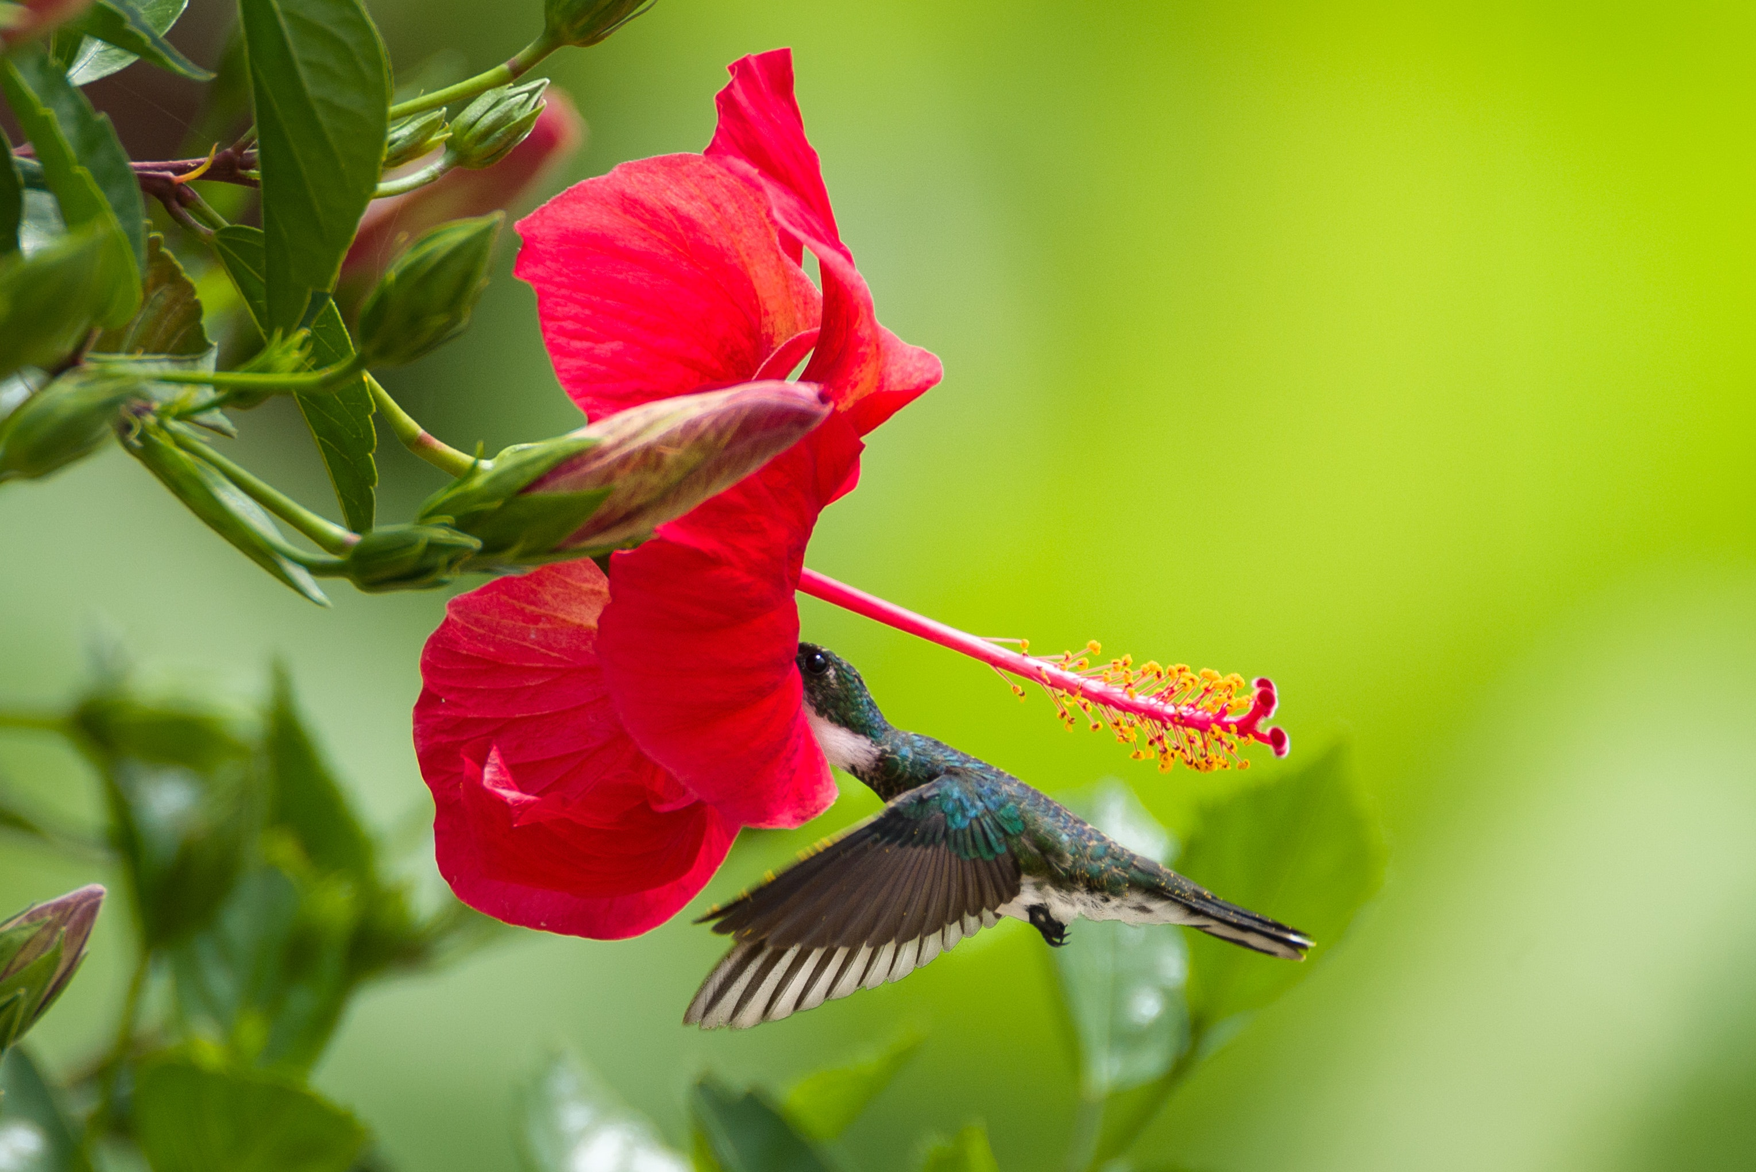
Koevoluutio
Koevoluutiolla eli yhteisevoluutiolla tarkoitetaan kahden tai useamman lajin välistä toisistaan riippuvaa evolutiivista kehitystä.
  voi olla kilpavarustelua, jossa toinen osapuoli kärsii toisesta, esim. loisen ja isäntälajin välinen kehitys
  voi tarkoittaa yhteistä lajiutumista, esim. ihmisen ja simpanssien päätäit jakavat yhteisen esimuodon seitsemän miljoonaa vuotta sitten
  pölytys
Kahden tai useamman lajin toisistaan riippuva evoluutio
Kolibri. https://www.youtube.com/watch?v=gaUhxQtNOwM

Slide 18
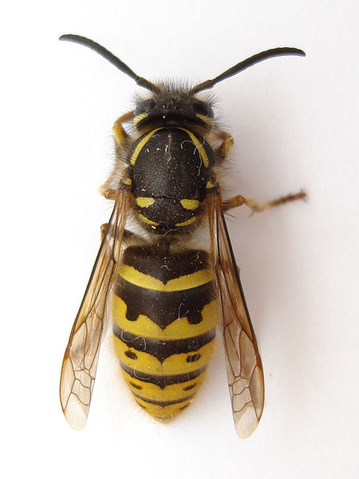
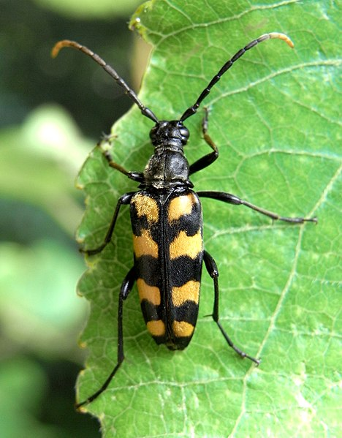
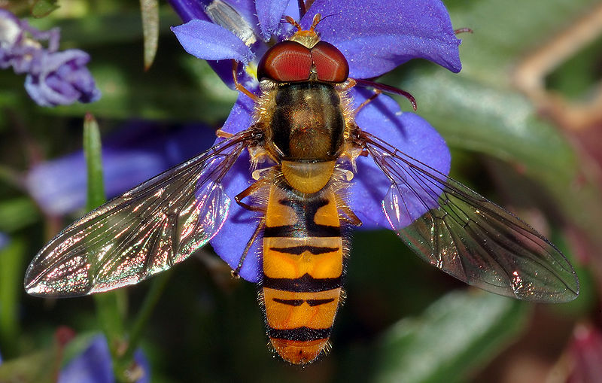
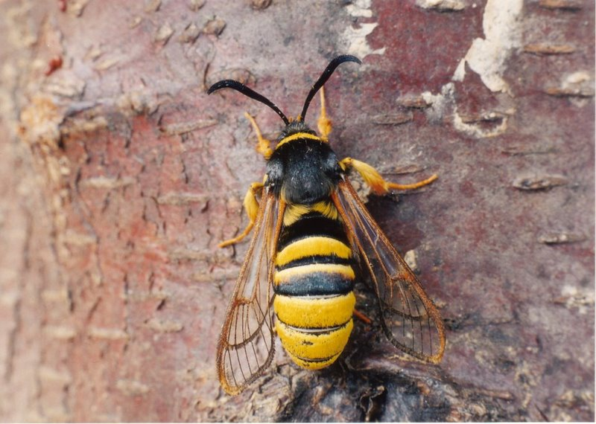
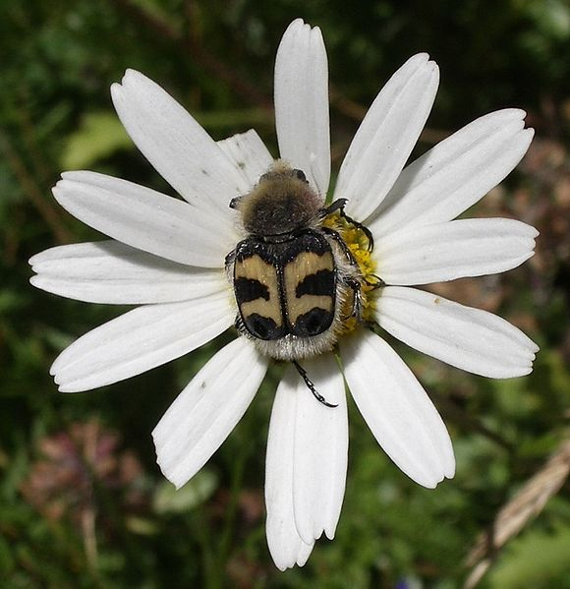
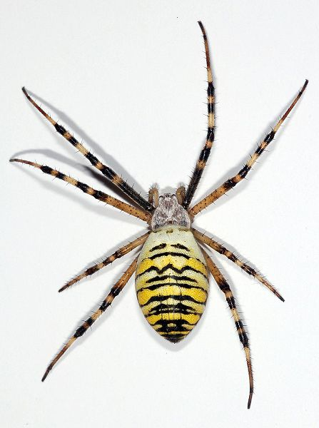
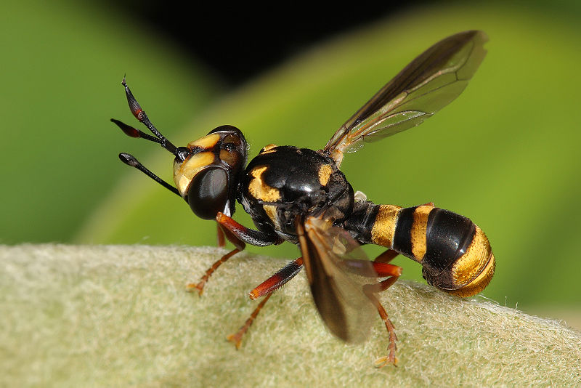
mimikry = laji kehittyy muistuttamaan jotain toista lajia, joka voi olla hyvinkin kaukaista sukua
parvikirvari
raitalasisiipi
nelivyöjäärä
ampiainen
naamiokärpänen
kimalaiskuoriainen
ampiaishämähäkki

Slide 19
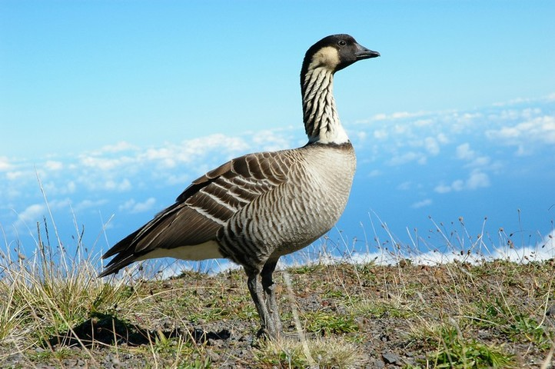
Endeemiset lajit
kotoperäiset eli endeemiset lajit ovat kehittyneet maantieteellisen isolaation seurauksena
  esim. Australia, Galapagos-saaret
endeeminen alalaji
http://wwf.fi/elainlajit/saimaannorppa/?endorseimage=8452
  saimaannorpasta voi kehittyä endeeminen laji, jos se erilaistuu omaksi lajikseen
Havaijinhanhi elää vain kolmella saarella Havaijilla.
Notes:
Havaijinhanhi eli nene (Branta sandvicensis, havaijiksi nēnē) on Havaijin kansallislintu ja kanadanhanhelle sukua oleva hanhilaji.^{[2][3]} Lajia tavaan vain kolmella Havaijin saarella, ja se luokitellaan vaarantuneeksi. Onnistuneiden suojelutoimien avulla lajin kanta on kasvanut on 1900-luvun puolivälin 30 yksilöstä yli 2 000 yksilöön.

